Slide 1
Поздравительная открытка мастер-класс
Подготовила Лысенко Марина Анатольевна
Воспитатель I квалификационной категории
МАДОУ №304, г. Ростов-на-Дону

Slide 2
Перед началом работы
Заготовка самой открытки выполненная в программе Microsoft Publisher (можно использовать что нибудь другое). На ней заранее напечатано новогоднее поздравление, маленькая раскраска, украшение на титульной и обратной стороне нашей открытки.
Ножницы
Клеящий карандаш
Шаблон половинки ёлочки
Заготовки цветной бумаги
Простой карандаш

Slide 3
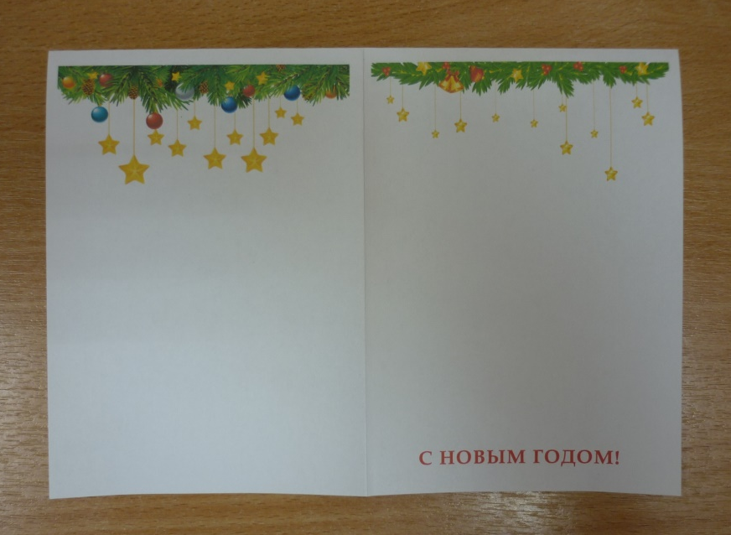
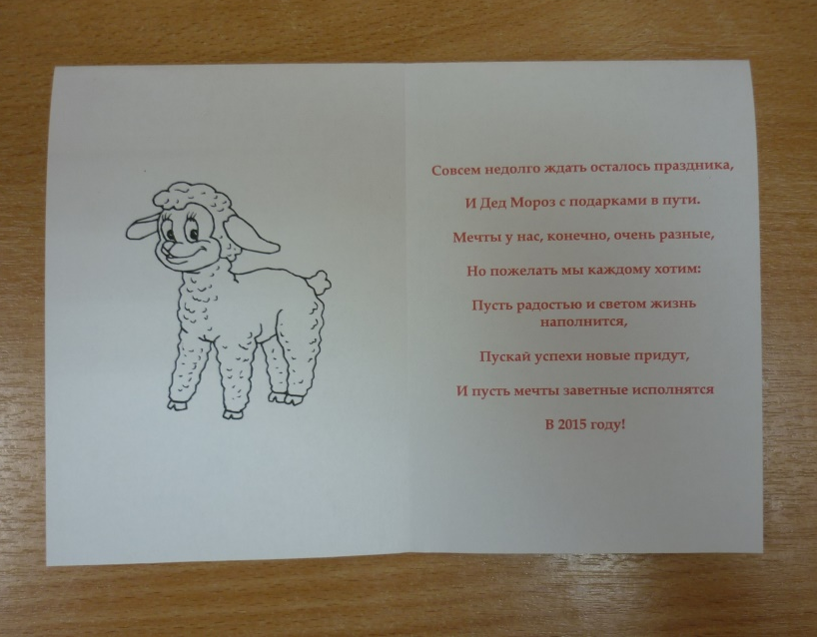
Приступаем к работе
Складываем заготовку открытки в четверо.

Slide 4
Лист зелёной бумаги складываем пополам, к сгибу прикладываем шаблон ёлочки и обводим карандашом.
Важно – чтоб ёлочка была размером с открытку.
По контуру вырезаем ёлочку, не разворачивая лист бумагу.

Slide 5
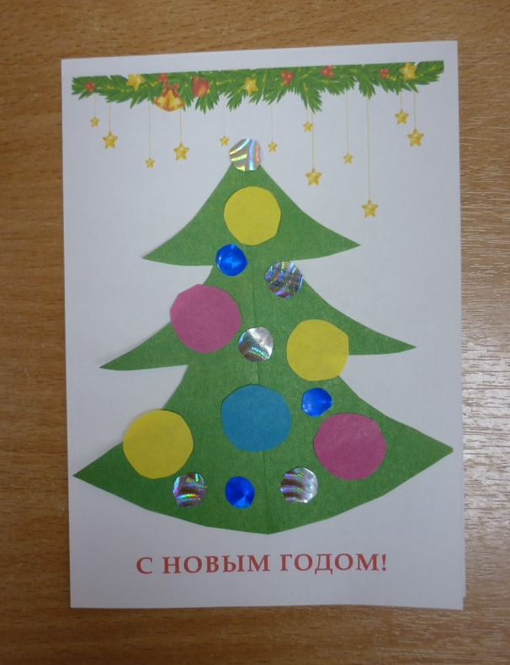
Далее
Из заготовленных квадратиков вырезаем кружки.
Аккуратно наклеиваем их на титульную сторону открытки.

Slide 6
В развороте открытки раскрашиваем небольшую раскраску, не выходя за контуры рисунка.

Slide 7
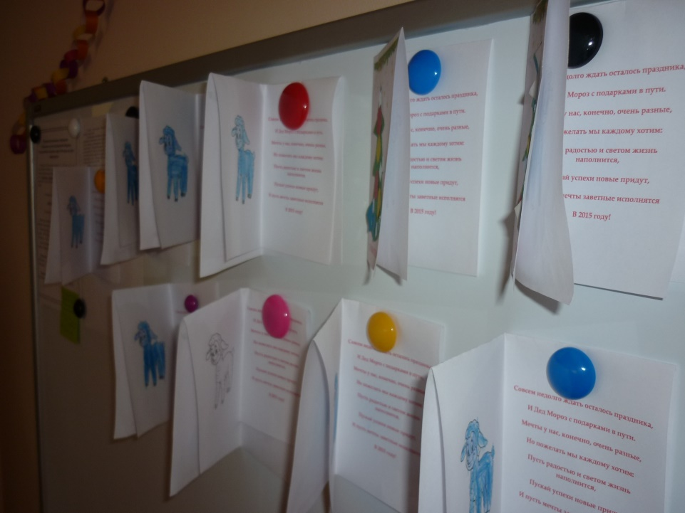
Вот что у нас получилось

Slide 8
Спасибо за внимание!

